Slide 1
OXYUROSE

Slide 2
Définition
L'oxyurose est une parasitose digestive due à un ver nématode de petite taille, l'Enterobius vermicularis,
communément nommé « oxyure ».
Il s'agit d'une affection bénigne et très fréquente, survenant surtout chez l'enfant,
Cosmopolite.
décrit en 1785 par Linée

Slide 3
Historique
Les oxyures sont connus depuis très longtemps. Des écrits indiens datant de 180 avant Jésus Christ ont fait état de ce ver.
Hippocrate a obsevé des manifestations cliniques à type d’irritabilité, insomnie ont été corrélées à la présence du ce parasite.
Le parasite fut décrit en 1758 par Linné.

Slide 4
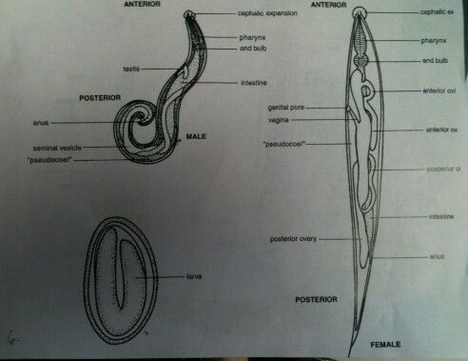
Morphologie
Adulte
microphage (se nourrit de la flore intestinale)
le mâle mesure de 2 à 5 sur 0.2 mm et la femelle de 10 à 12 sur 0.5 mm .
Ils sont très mobiles avec un renflement céphalique.
Leur bouche est munie de 3 lèvres caractéristiques.
L'extrémité postérieure du mâle est recourbée en crosse, et garnie d'un spicule, alors que celle de la femelle est progressivement effilée et pointue, avec une vulve ventrale au tiers antérieur.
Les femelles sont blanches, ce qui les rend visibles à la surface des selles,

Slide 7
Les œufs
de 50 à 60 μm de long sur 30 à 32 μm de large.
coque est lisse, mince et asymétrique
Ils contiennent un embryon dit gyriniforme (larve L1) qui devient vermiforme (larve L2) en quelques heures, à la température du corps, puis larve L3 infectante.
L'œuf est assez résistant dans le milieu extérieur,
, il peut survivre jusqu'à 3 semaines dans la poussière de maison, ou en ambiance humide.

Slide 9
Classification
Règne : Animal
Embr : Nematoda
Classe des Secernanta,
Ordre des Ascaridida
Famille : Oxyuridae
Genre : Enterobius Baird (1853).
Espèce : Enterobius vermicularis (Linnaeus, 1758).

Slide 10
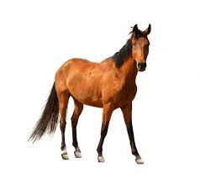
L’oxyurose Chez l’animale
Espèces | hôtes | localisation
Enterobius vermicularis | Human, chimpanzee | colon, caecom
E. anthropopitheci | chimpanzee | Caecum, colon
oxyuris equi | chevale, âne, | caecum, colon, rectum.
oxyuris ovis | ovins, caprins | Caecum, colon

Slide 11
Biologie
Mâles et femelles, fixée dans l'iléon, où ils se nourrissent de débris alimentaires. Ils s'accouplent près du cæcum.
Après fécondation, les mâles restent au niveau du cæcum
Les femelles gravides migrent vers le rectum,
dans l'anus, vider leur utérus d'un seul coup (en 20 à 60 minutes), déposant environ 10 000 œufs par femelle.
Ensuite elles peuvent remonter dans l'intestin avant de mourir, leur durée de vie totale ayant été de deux à trois mois).

Slide 12
Cycle évolutif
Modes de contamination
• 1- La voie orale :
les mains sales. objets souillés (draps, jouets) eau et aliments souillés, les mouches qui assurent le transport des oeufs ;
2- Par inhalation : les oeufs peuvent être véhiculés par la poussière du fait de leur légèreté.
3- La rétro infestation : c’est une auto infestation mais par voie rétrograde. Les larves vont éclore au niveau de la marge anale et vont migrer activement vers le cæcum. Ce phénomène pourrait expliquer la ténacité et les rechutes fréquentes observées malgré un traitement efficace.

Slide 13
Après trois mues, ces larves deviennent adultes en 15 à 40 jours.
La durée moyenne du cycle est de 15 à 45 jours
Ils migrent vers la région cæco-appendiculaire où va s’effectuer l’accouplement. La femelle gravide migre dans le côlon pour gagner le rectum durant la nuit.
La femmelle pond environ 10 000 oeufs en 20 minutes, puis le plus souvent elle meurt

Slide 14
Facteurs favorisants
- Le regroupement de personnes dans internats, hôpitaux, les familles nombreuses notamment d’enfants
- La pauvreté et le sous-développement.
- La mauvaise hygiène corporelle notamment des mains chez l’enfant favorise la contamination ou la recontamination.

Slide 15
Symptômes
Prurit anale nocturne due aux morsure de la femelles.
Douleurs abdominales
Anorexie
Irritation (due aux sécrétion toxiques du parasite),
Modification de caractère des enfants,
Complication : appendicite ( due au migration d’oxyure dans l’appendice),

Slide 16
Diagnostic
HES
Examen parasitologique des selles,
Scotch test de Graham,
Découverte des vers adultes à la surface des selles.

Slide 17
Scotch test
Application du papierr cellophane adhésive de Graham ou Scotch test le matin avant toute toilette et toute défécation sur la marge anale .
puis on retire cette bande sur laquelle se sont collés les oeufs pondus.
On la dépose sur une lame, et on l’examine au microscope.
L’examen macroscopique puis microscopique direct des selles entre lame et lamelle aux grossissements 10 et 40.

Slide 18
Prophylaxie et Traitement
Couper les ongles d’une façon systématique.
Brossage et lavage des mains.
Traitement de toute la famille le même jour par les antiparasiataires ( Pyrentel, Albedazol) pendant 3 jours et renouveler apres 15 jours.
Nettoyage des jouets.
nettoyage les lieux d’habitation par aspiration ou par lavage.

